Slide 1
CHỦ ĐỀ 5
LÀM QUEN VỚI HÌNH PHẲNG
BÀI 25:
ĐIỂM, ĐOẠN THẲNG, ĐƯỜNG THẲNG, ĐƯỜNG CONG,
BA ĐIỂM THẲNG HÀNG.

Slide 2

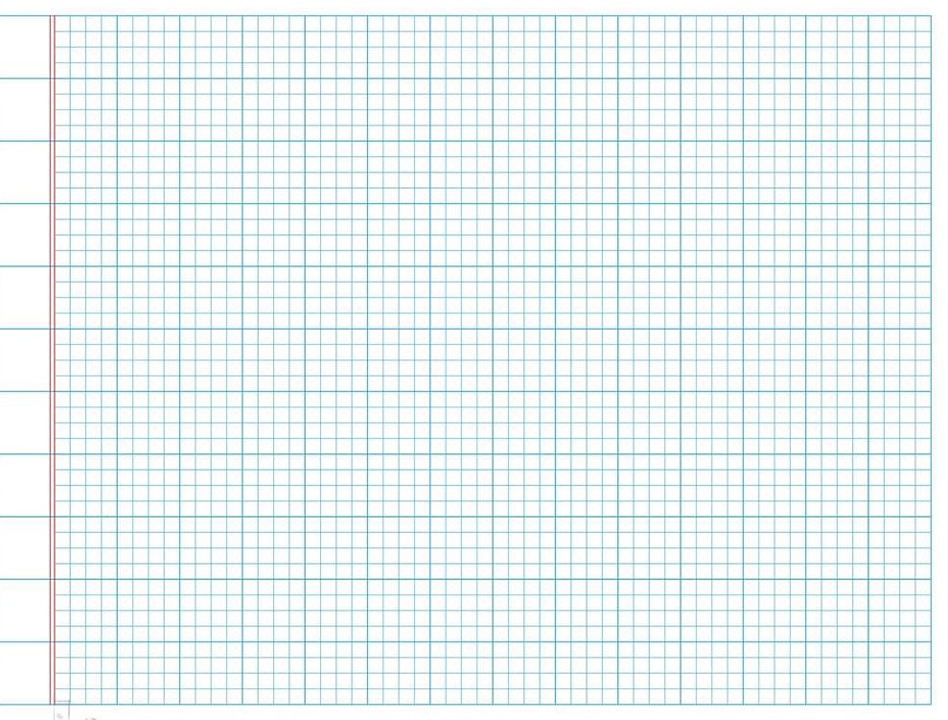
Thứ ba ngày 7 tháng 12 năm 2021
Toán
Vở
Toán
Điểm, đoạn thẳng (trang 98, 99)

Slide 3
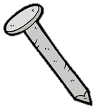
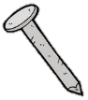




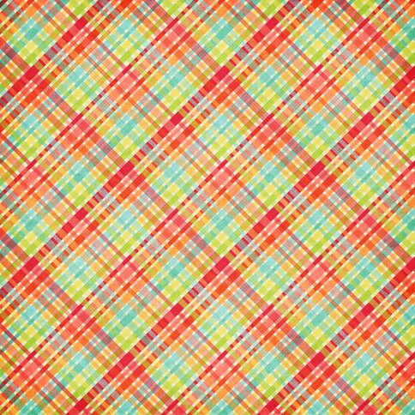





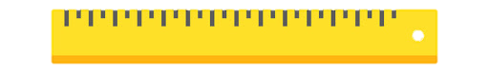
Điểm, đoạn thẳng
Dây treo cờ là 1 đoạn thẳng
Đầu mỗi chiếc đinh là 1 điểm
Điểm được vẽ bằng 1 dấu chấm
A
.
B
.
C
.
Đoạn thẳng BC
Làm thế nào để có đoạn thẳng AB và đoạn thẳng AC?

Slide 4
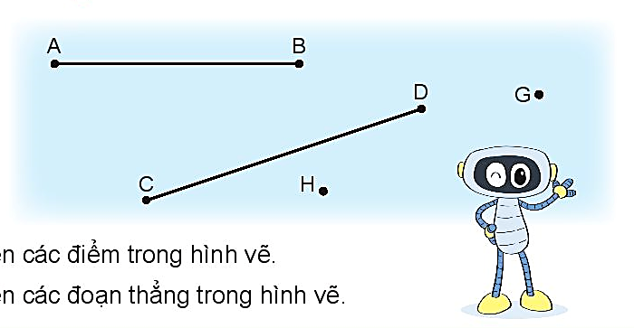
1
Kể tên các điểm trong hình vẽ.
Điểm: A, B, C, D, H, G
b) Kể tên các đoạn thẳng trong hình vẽ.
Đoạn thẳng: AB, CD

Slide 5
Thứ ba ngày 7 tháng 12 năm 2021
Toán
Vở
Toán
Điểm, đoạn thẳng (trang 98, 99)
Bài 1:
a) Các điểm trong hình vẽ là:
A, B, C, D, H, G.
Hướng dẫn làm bài
Bài 3 làm sgk
Bài 1, 2 làm vở
AB, CD.
b) Các đoạn thẳng trong hình vẽ là:

Slide 6
2
Kể tên các đoạn thẳng trong mỗi hình vẽ sau:
a) b)
M
.
A
.
C
.
N
.
.
.
D
.
B
P
Đoạn thẳng
MN, MP , NP
Đoạn thẳng
AB , BC , CD

Slide 7
Thứ ba ngày 7 tháng 12 năm 2021
Toán
Vở
Toán
Điểm, đoạn thẳng (trang 98, 99)
Bài 1:
a) Các điểm trong hình vẽ là:
A, B, C, D, H, G.
Hướng dẫn làm bài
Bài 3 làm sgk
Bài 1, 2 làm vở
AB, CD.
b) Các đoạn thẳng trong hình vẽ là:
Bài 2:
a)
MN, MP, NP.
b)
AB, BC, CD.

Slide 8
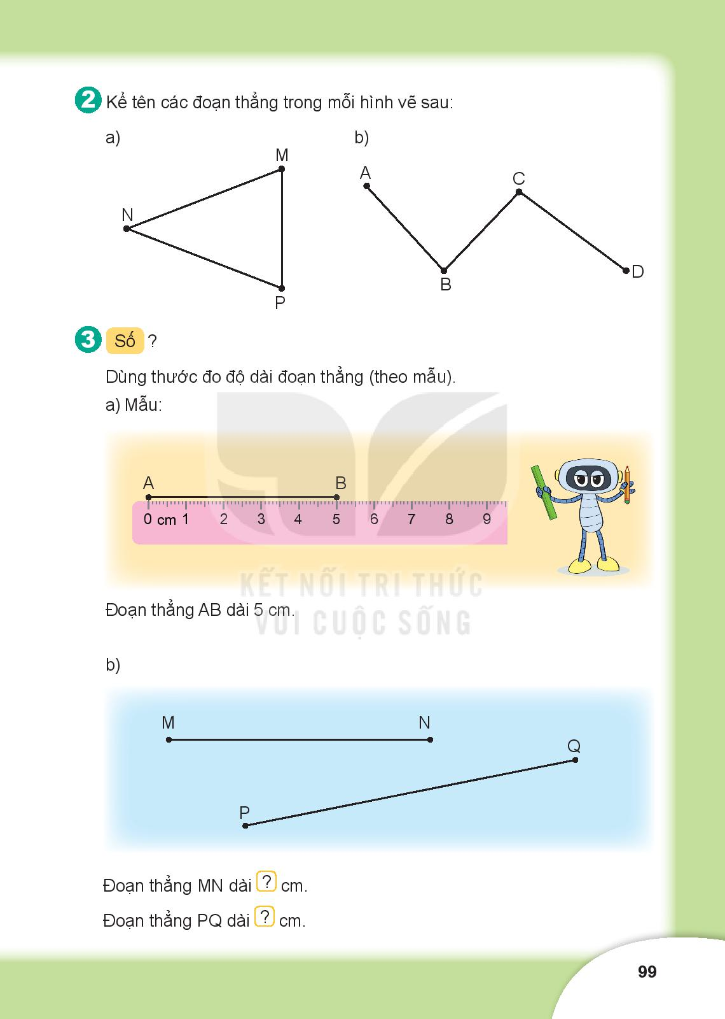

3
Số ?
5cm
B
A
.
.
7cm
9cm

